Slide 1

THỰC HÀNH ĐỌC
TÍNH CÁCH CỦA CÂY
(Trích Đời sống bí ẩn của cây)
Pê – tơ Vô – lơ – lê -ben

Slide 2

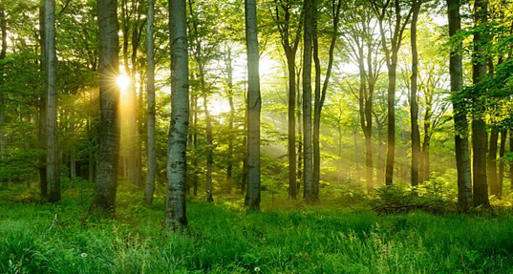
Hướng dẫn đọc: đọc đoạn 1, đọc rõ ràng, có cảm xúc
Yêu cầu trên lớp:
Thảo luận về các câu hỏi theo nhóm bàn.
Yêu cầu về nhà:
Hoàn thành phiếu học tập.

Slide 3
Thông tin chính của văn bản: văn bản nói tới những nhân vật (sự kiến nào), diễn biến và kết thúc như thế nào?:................................'
.....................................................................................................
............................................................................................................
......................................................................................................................................
Điểm nhìn của tác giả: điểm nhìn là gì? Tác giả đã đặt mình ở vị trí như thế nào để viết văn bản? Vì sao em nhận ra điều đó?:..................................
............................................
...................................
............................................
Ý nghĩa của yếu tố miêu tả được sử dụng trong văn bản: Yếu tố miêu tả xuất hiện ở những vị trí nào trong văn bản? Thông qua yếu tố miêu tả, tác giả có thể giúp người đọc nhận thức cụ thể hơn về điều gì? Nếu là một họa sĩ, thông qua miêu tả của tác giả, em có thể vẽ được bức tranh về cây sồi không? :.......
......................................
.........................................
..............................
Bài học/ thông điệp em rút ra: Bài học nào em thấy ý nghĩa nhất? Vì sao: ...............................
....................................
....................................
....................................
...................................
KHI ĐỌC MỘT VĂN BẢN THÌ CẦN CHÚ Ý ĐẾN NHỮNG ĐIỀU GÌ?
...........................................................................................................
..............................................................................................................
................................................................................................................

